Slide 1
В докладе использованы материалы презентации к годовому отчету за 2016 год ведущего научного сотрудника ФГБУ ЦНИИОИЗ МИНЗДРАВА РФ кандидата медицинских наук
СЕКРИЕРУ Е.М.

Slide 2
I Причины смерти
Таблица 2000
Стр. 2.2 «туберкулез органов дыхания» - показывается только туберкулез органов дыхания, но если в учреждении нет фтизиатрического отделения, то эта строка заполняется только в случае смерти больного.
Стр. 2.4 «сепсис» не должно быть умерших, так как это не основное заболевание, приведшее к смерти, исключение криптогенный сепсис.

Slide 3
ОСЛОЖНЕНИЯ, КОТОРЫЕ НЕ МОГУТ БЫТЬ ПЕРВОНАЧАЛЬНОЙ ПРИЧИНОЙ ЛЕТАЛЬНОГО ИСХОДА В СТАЦИОНАРЕ
► СЕПСИС
► ПСИХИЧЕСКИЕ РАССТРОЙСТВА (КРОМЕ F 01)
► СТЕНОКАРДИЯ НА ФОНЕ ХРОНИЧЕСКОЙ ФОРМЫ ИШЕМИЧЕСКОЙ БОЛЕЗНИ СЕРДЦА
► ЭМБОЛИЯ ЛЕГОЧНОЙ АРТЕРИИ
► ПЕРИТОНИТ
► ПОЧЕЧНАЯ НЕДОСТАТОЧНОСТЬ
► ПОВТОРНЫЙ ИНФАРКТ МИОКАРДА
Ф.14 т.2000: если причина смерти – «анемии», «ОРЗ» – предоставляются копии медицинских свидетельств о смерти.
Каждый случай летального исхода при этих осложнениях должен быть подтвержден копией медицинского свидетельства о смерти, если в свидетельстве указан один диагноз – копию протокола вскрытия.
На всех детей, умерших до года предоставляются списки согласно приложению Приказа ДЗ по сдаче годового отчета.

Slide 4
F03-F09 «Психические расстройства и расстройства поведения» не должно быть умерших (или единичные случаи), так как умирают от соматических заболеваний (алкогольное поражение печени, алкогольная кардиомиопатия и т.д.).
Эти рубрики не используются, если известно первоначальное соматическое состояние

Slide 5
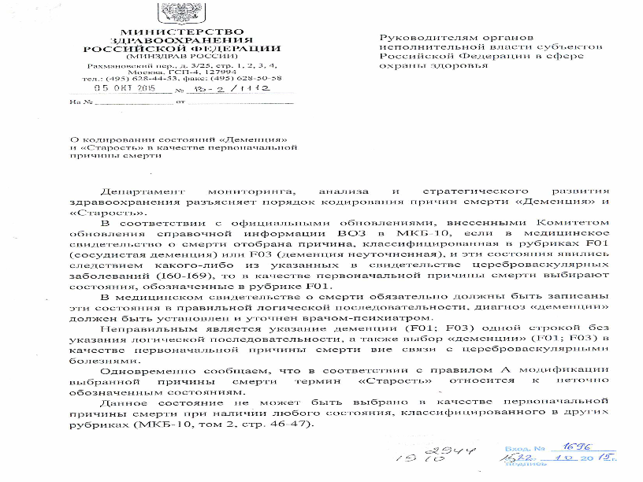

Slide 6
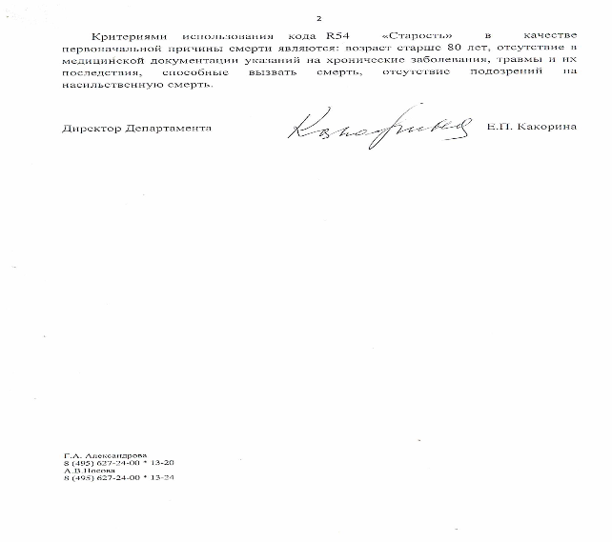

Slide 7
Ф14 - Сведения о деятельности подразделений МО, оказывающих медицинскую помощь в стационарных условиях – т. 2000 - Состав пациентов в стационаре, сроки и исходы лечения,
Психические расстройства и расстройства поведения, строка 6.0-F01-F99, графа 8, 17, умерло за 11 месяцев 2016 года (Медстат)
 | Умерло от F01-F99 строка 6.0-F01-F99, графа 8
БУ ХМАО Когалымская городская больница | 1
БУ ХМАО - Югры Урайская городская клиническая больница | 2
БУ ХМАО - Югры Радужнинская городская больница | 4
БУ ХМАО - Югры Игримская районная больница | 1
Всего | 10
Каждый случай должен иметь подтверждение психиатра.

Slide 8
«Стенокардия» - не должно быть умерших
(не правильное кодирование причины смерти).
Стенокардия – самая легкая форма ишемических болезней сердца. Она заключается в том, что спазм коронарных артерий, питающих сердце, препятствует притоку крови, но, во-первых, не полностью, а во-вторых, не надолго. Обычно через 10-20 минут спазм прекращается.

Slide 9
Ф14 - Сведения о деятельности подразделений МО, оказывающих медицинскую помощь в стационарных условиях – т.2000 - Состав пациентов в стационаре, сроки и исходы лечения - из них – стенокардия, строка 10.4.1-I20, (графа 8,17) – умерло за 11 месяцев 2016 года (Медстат)
Подразделение | Умерло от стенокардии
БУ ХМАО - Югры Окружная клиническая больница г. Ханты-Мансийск | 1
Всего | 1

Slide 10
Ф14 - Сведения о деятельности подразделений МО, оказывающих медицинскую помощь в стационарных условиях - (2000) - Состав пациентов в стационаре, сроки и исходы лечения, строка 10.4.3 (I22) - повторный инфаркт миокарда, графы 7, 13- умерло за 11 месяцев 2016 года (Медстат)
Подразделение | Взрослые (18 лет и старше) Графа 7 | Старше трудоспособного возраста Графа 13
БУ ХМАО Когалымская городская больница | 1 | 1
БУ ХМАО-Югры Няганьская окружная больница | 2 | 2
БУ ХМАО - Югры (без СПК) Окружная клиническая больница г. Ханты-Мансийск | 3
БУ ХМАО - Югры Югорская городская больница | 2 | 2
БУ ХМАО - Югры Сургутская окружная клиническая больница | 5 | 5
БУ ХМАО - Югры Сургутская городская клиническая больница | 4 | 3
БУ ХМАО-Югры Окружной кардиологический диспансер Центр диагностики и сердечно-сосудистой хирургии г | 7 | 6
БУ ХМАО - Югры Нефтеюганская окружная клиническая больница имени В. И. Яцкив | 5 | 3
БУ ХМАО - Югры Нижневартовская окружная больница № 2 | 9 | 9
КУ ХМАО-Югры Нижневартовский психоневрологический диспансер | 1 | 1
БУ ХМАО - Югры Пыть-Яхская окружная клиническая больница | 2 | 1
БУ ХМАО - Югры Радужнинская городская больница | 1 | 1
БУ ХМАО - Югры Лянторская городская больница | 1
БУ ХМАО - Югры Нефтеюганская районная больница пгт.Пойковский | 2 | 1
Городская (участковая) больница п.Приобье Октябрьский р-он | 1 | 1
АУ ХМАО - Югры Советская районная больница | 1
БУ ХМАО - Югры Кондинская районная больница п.Междуреченский | 4 | 3
Всего | 51 | 39

Slide 11
Ф14 - Сведения о деятельности подразделений МО, оказывающих медицинскую помощь в стационарных условиях – т. 2000 Состав пациентов в стационаре, сроки и исходы лечения – сепсис, строка 2.4 - А40-A41-Умерло (графа 8, 17) за 11 месяцев 2016 года
(Медстат)
Подразделение | Умерло от сепсиса Графа 8
БУ ХМАО - Югры Нефтеюганская окружная клиническая больница имени В. И. Яцкив | 2
БУ ХМАО - Югры Радужнинская городская больница | 1
Всего | 3

Slide 12
Ф14 - Сведения о деятельности подразделений МО, оказывающих медицинскую помощь в стационарных условиях – т. 2000 Состав пациентов в стационаре, сроки и исходы лечения – геморрой, строка 12.6, К 64, графа 8, 17.
Подразделение | Умерло от геморроя - К64 Строка 12.6, графа 8
БУ ХМАО - Югры Радужнинская городская больница | 1
Всего | 1

Slide 13
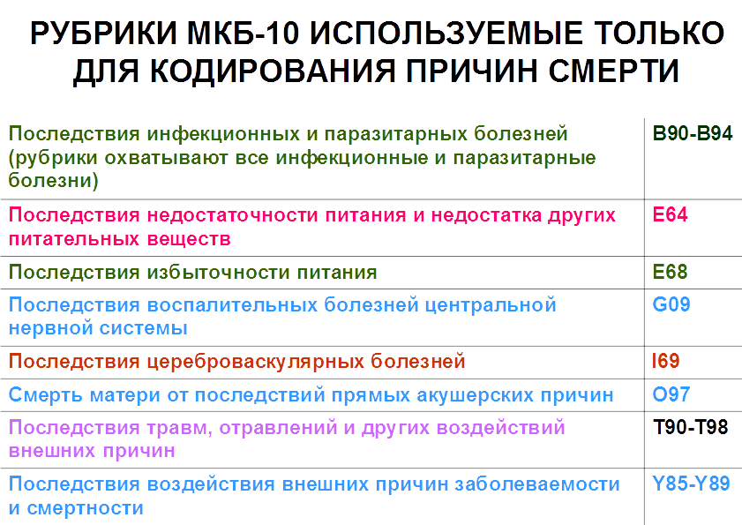

Slide 14
II Причины болезней
Таблица 2000 – ДЕТИ до года (графа 25-выписано пациентов)
Ф.14 т.2000: глаукома Н 40 (строка 8.6), кроме врожденой, травматической глаукомы, бронхит хронический и неуточненный, эмфизема J40-J43 (строка 11.7), другая хроническая обструктивная легочная болезнь J44 (строка 11.8), бронхоэктатическая болезнь J47(строка 11.9), гастриты, дуодениты (строка 12.2), хронические отиты (строка 9.1.2), болезни слуховой трубы (строка 9.1.3) , хронические болезни миндалин (строка 11.6) , астма, астматический статус (строка 11.10), артропатии, кроме реактивных (строка 14.1) – эти диагнозы не могут быть причиной болезни детей в возрасте до 1 года

Slide 15
Ф14 - Сведения о деятельности подразделений МО, оказывающих медицинскую помощь в стационарных условиях – т. 2000 - Состав пациентов в стационаре, сроки и исходы лечения, выписано пациентов, графа 25, дети в воз-расте до 1 года (Медстат за 11 месяцев 2016 года)
Подразделение | Глаукома Строка 8.6 H68 | Болезни слуховой (евстахиевой) трубы Строка 9.1.3 H68-H69 | Хронические болезни миндалин и аденоидов, перитонзиллярный абсцесс: Строка 11.6 J35-J36 | Артропатии: Строка 14.1 М00-М2527 | Реактивные артропатии Строка 14.1.1 М02
БУ ХМАО Когалымская городская больница |  | 1
БУ ХМАО - Югры Сургутская окружная клиническая больница |  |  | 1 | 1
БУ ХМАО - Югры Нижневартовская окружная клиническая детская больница | 4 |  |  | 4
Всего | 4 | 1 | 1 | 5 | 0

Slide 16
КЛАСС XVIIIСИМПТОМЫ, ПРИЗНАКИ И ОТКЛОНЕНИЯ ОТ НОРМЫ, ВЫЯВЛЕННЫЕ ПРИ КЛИНИЧЕСКИХ И ЛАБОРАТОРНЫХ ИССЛЕДОВАНИЯХ, НЕ КЛАССИФИЦИРОВАННЫЕ В ДРУГИХ РУБРИКАХ
Рубрики этого класса не следует использовать в качестве кодов "основного диагноза", за исключения тех случаев, когда симптом, признак или отклонение от нормы явно представляет собой основное состояние, по поводу которого проводилось лечение или исследование в течение данного эпизода помощи, и не связан с другими состояниями, записанными лечащим врачом
Информация, регистрируемая кодами данного класса характеризует низкое качество диагностического и лечебного процессов, а также низкий уровень подготовки медицинского персонала, оказывающего медицинскую помощь
Пациенты с симптомами госпитализируются с целью уточнения диагноза. Если диагноз в ходе лечения не уточнен, то эти случаи следует рассматривать как Z 00 – Z 99 (строка 21.0)

Slide 17
НЕКОТОРЫЕ УСЛОВИЯ КОНТРОЛЯ(Таблица 2000)
САХАРНЫЙ ДИАБЕТ (ОШИБКИ ЕСТЬ)
Таблица 2000: СТРОКА 5.4 по графам 8-12, 17-21, 28-33 (умершие) должна быть равна сумме строк: 5.4.1 (E 10 ИЗСД)+ 5.4.2 (Е 11 ИНСД). НЕ должно быть умерших от прочих форм СД.
ЦЕРЕБРОВАСКУЛЯРНЫЕ БОЛЕЗНИ (ОШИБКИ ЕСТЬ)
Таблица 2000: СТРОКА 10.7 по графам 4-7, 11-14, 18-23 должна быть равна сумме строк: 10.7.1 + 10.7.2 + 10.7.3 + 10.7.4 + 10.7.5 + 10.7.6
Таблица 2000: СТРОКА 10.7 по графам 8-10, 15-17, 24-27 может быть больше суммы строк: 10.7.1 + 10.7.2 + 10.7.3 + 10.7.4 + 10.7.5 + 10.7.6
Умершие от церебро-васкулярных болезней могут быть прочие - I 69. У выписанных прочих нет;
Если есть выписанные пациенты в возравте до 1 года (графа 25), то должны быть и койко-дни (графа 27);
ДРУГИЕ БОЛЕЗНИ СЕРДЦА: НЕТ ПРОВЕРКИ
Таблица 2000: СТРОКА 10.6.5 – не заполняется по всем графам (ОШИБКИ ЕСТЬ)
СТРОКА 10.6.6 - не заполняется по всем графам (ОШИБКИ ЕСТЬ)
СТРОКА 10.6.7- не заполняется по всем графам (ОШИБКИ ЕСТЬ)
Обратить внимание на прочие болезни системы кровообращения. Число выписанных должно соответствовать койко- дням (10-30дней)
ФАКТОРЫ, ВЛИЯЮЩИЕ НА С ОСТОЯНИЕ ЗДОРОВЬЯ И ОБРАЩЕНИЯ В УЧРЕЖДЕНИЯ ЗДРАВООХРАНЕНИЯ
Таблица 2000: СТРОКА 21.0 – графы 5, 6 не заполняются – доставлены по экстренным показаниям, по скорой помощи (ОШИБОК НЕТ)

Slide 18
Ф14 - Сведения о деятельности подразделений МО, оказывающих медицинскую помощь в стационарных условиях за 11 месяцев 2016 года – т.2000 Состав пациентов в стационаре, сроки и исходы лечения
(Медстат за 11 месяцев 2016 года)
Наименование болезни | № строки | Код по МКБ X пересмотра | А. Взрослые (18 лет и старше)
 |  |  | Выписано пациентов |  |  | проведено выписанными койко-дней | Умерло
 |  |  | Всего | из них - дос- тавленых по экстренным показаниям | из них пациентов, доставленных скорой медицинской помощью (из гр.5) |  | Всего | из них
 |  |  |  |  |  |  |  | проведено патолого-анатомичес-ких вскрытий | из них - установлено расхождений диагнозов | проведено судебно-медицинских вскрытий | из них - установлено расхождений диагнозов
1 | 2 | 3 | 4 | 5 | 6 | 7 | 8 | 9 | 10 | 11 | 12
Всего | 1.0 | А00-Т98 | 251677 | 117406 | 50347 | 2792063 | 3388 | 1698 | 84 | 399 | 22
предсердно-желудочковая (атриовентрикулярная) блокада | 10.6.5 | I44.0-I44.3 | 127 | 50 | 17 | 882 | 3 | 3
желудочковая тахикардия | 10.6.6 | I47.2 | 75 | 22 | 12 | 619
фибрилляция и трепетание предсердий | 10.6.7 | I48 | 2152 | 1361 | 1052 | 20861 | 19 | 5

Slide 19
Таблица 3000
Прочих болезней не должно быть (предоставить пояснение)
Наименование заболеваний | № строки | Код по МКБ-10 пересмотра | Массой тела при рождении до 1000 г (500-999г) |  |  | Массой тела при рождении 1000 г и более
 |  |  | Поступило пациентов в первые 0-6 дней после рождения | Из них умерло |  | Поступило пациентов в первые 0-6 дней после рождения | Из них умерло
 |  |  |  | всего | в том числе в первые 0-6 дней после рождения |  | всего | в том числе в первые 0-6 дней после рождения
1 | 2 | 3 | 4 | 5 | 6 | 7 | 8 | 9
Всего новорожденных с заболеваниями, в том числе с заболеваниями - | 1 | . | 34 | 2 | 1 | 1439 | 6 | 2
острые респираторные инфекции верхних дыхательных путей, грипп | 2 | J00-J06, J09-J11 |  |  |  | 5
пневмонии | 3 | J12-J18
инфекции кожи и подкожной клетчатки | 4 | L00-L08
отдельные состояния, возникающие в перинатальном периоде | 5 | P00-P96 | 34 | 2 | 1 | 1288 | 2
из них - замедленный рост и недостаточность питания | 5.1 | P05 |  |  |  | 37
родовая травма - всего | 5.2 | P10-P15 |  |  |  | 34
в том числе разрыв внутричерепных тканей и кровоизлияние вследствие родовой травмы | 5.2.1 | P10
дыхательные нарушения, характерные для перинатального периода - всего | 5.3 | P20-P28 | 16 |  |  | 69
из них - внутриутробная гипоксия, асфиксия при родах | 5.3.1 | P20, P21 |  |  |  | 10
дыхательное расстройство у новорожденных | 5.3.2 | P22 | 12 |  |  | 16
врожденная пневмония | 5.3.3 | P23 | 3 |  |  | 34
неонатальные аспирационные синдромы | 5.3.4 | P24 |  |  |  | 7
инфекционные болезни, специфичные для перинатального периода - всего | 5.4 | P35-P39 | 18 | 2 | 1 | 113 | 2
из них - бактериальный сепсис новорожденного | 5.4.1 | P36 | 12 | 2 | 1 | 4 | 2
гемолитическая болезнь плода и новорожденного, водянка плода, обусловленная гемолитической болезнью; ядерная желтуха | 5.5 | P55-P57 |  |  |  | 51
неонатальная желтуха, обусловленная чрезмерным гемолизом, другими и неуточненными причинами | 5.6 | P58-P59 |  |  |  | 178
геморрагическая болезнь, диссеминированное внутрисосудистое свертывание у плода и новорожденного, другие перинатальные гематологические нарушения | 5.7 | P53, P60, P61 |  |  |  | 22
врожденные аномалии (пороки развития), деформации и хромосомные нарушения | 6 | Q00-Q99 |  |  |  | 70 | 4 | 2
Прочие болезни | 7 |  |  |  |  | 76

Slide 20
Ф14 - Сведения о деятельности подразделений МО, оказывающих медицинскую помощь в стационарных условиях – т. 3000 Состав новорожденных с заболеваниями, поступивших в возрасте 0-6 дней жизни, и исходы их лечения, строка 7 - прочие болезни, графа 7 - Массой тела при рождении 1000 г и более, поступило пациентов в первые 0-6 дней после рождения
(Медстат за 11 месяцев 2016 года)
Подразделение | Поступило пациентов в первые 0-6 дней после рождения с массой тела при рождении 1000 г и более Строка 7 – прочие, графа 7
БУ ХМАО - Югры Сургутская клиническая травматологическая больница | 1
БУ ХМАО - Югры Нижневартовская окружная клиническая детская больница | 5
БУ ХМАО - Югры Нижневартовский перинатальный центр | 1
БУ ХМАО - Югры Пыть-Яхская окружная клиническая больница | 5
БУ ХМАО - Югры Березовская районная больница | 64
Всего | 76

Slide 21
III Движение больных
(Межформенный контроль с ф. № 30)
Количество выписанных пациентов в ф. 14 т. 2000 (графы 4+22-строка 1.0+ графы 4+22-строка 21.0) меньше, чем количество выписанных в ф. 30 т. 3100 (строка 1+78, графа 10) на переведенных ф. 30 т. 3101 , или равно если нет переведенных в другие медицинские организации
Количество проведенных выписанными к/дней в форме № 30 больше, чем в ф. №14 или равно если нет переведенных в другие медицинские организации
Количество выписанных пожилых в ф. 14 табл 2000 графа 13- строка 1.0 + графа 13- строка 21.0 меньше, чем в ф 30 табл 3100 графа 11, строка 1 - за счет переведенных , или равно если нет переведенных в другие медицинские организации, также по койко-дням
Численность умерших в ф 14 табл 2000 графа 8+28-строка 1.0 равна умершим в ф 30 табл 3100 графа 13, строка 1+ графа 13 строка 78
Численность умерших пожилых в ф 14 табл 2000 графа 17 , строка 1.0 равна умершим пожилым в ф 30 табл 3100 графа 14 - строка 1.

Slide 22
IV Хирургическая работа
Ф.14 т.4000, 4001 строка: операции «эндопротезирование» строка 15.8 основная масса являются «с применением ВМТ», т.е. т.4000 строка 15.8 графа 3 = 4000 строка 15.8 графа 7; т.4001 строка 15.8 графа 3 = 4001 строка 15.8 графа 4
Ф.14 т.4000, 4001: смерть во время операции является осложнением, поэтому осложнений должно быть ≥ умерших во время операции, та так же при операциях «с применением ВМТ»

Slide 23
Ф14 - Сведения о деятельности подразделений МО, оказывающих медицинскую помощь в стационарных условиях - (4000) - Хирургическая работа организации –строка 15.8, (Медстат -11 месяцев 2016 года)
Подразделение | Эндопротезирование Графа 7 | Операций с применением высоких медицинских технологий (ВМТ) графа 13
БУ ХМАО-Югры Няганьская окружная больница | 186 | 186
БУ ХМАО - Югры Окружная клиническая больница г. Ханты-Мансийск | 283
БУ ХМАО - Югры Сургутская клиническая травматологическая больница | 611 | 611
БУ ХМАО - Югры Нефтеюганская окружная клиническая больница имени В. И. Яцкив | 2
БУ ХМАО - Югры Нижневартовская окружная клиническая больница | 40 | 39
Всего | 1122 | 836

Slide 24
Форма 14 т. 4001
Наименование операции | № строки | Число операций, проведенных в стационаре |  | Число операций, при которых наблюдались осложнения в стационаре |  | Умерло оперированных в стационаре
 |  | Всего (из гр.3 т.4000) | из них - с применением высоких медицинских технологий (ВМТ) (из гр.7 т.4000) | Всего (из гр.11 т.4000) | из них - после операций с применением ВМТ (из гр.15 т.4000) | Всего (из гр.19 т.4000) | из них умерло после операций, проведенных с применением ВМТ (из гр.23 т.4000)
1 | 2 | 3 | 4 | 5 | 6 | 7 | 8
Всего операций | 1 | 21604 | 3813 | 417 | 73 | 348 | 58

Slide 25
Т. 4000, 4001
Т. 4000 «Операции на нервной системе», «Операции на органе зрения» – расширены.
Прочих операций не должно быть (предоставить пояснение)

Slide 26
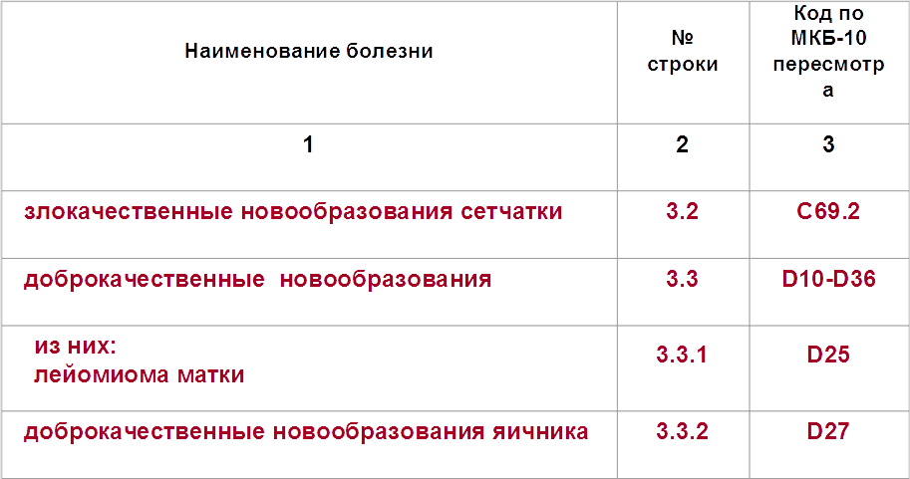
ИЗМЕНЕНИЯ И ДОПОЛНЕНИЯ К ФОРМЕ №14
Т. 2000

Slide 27
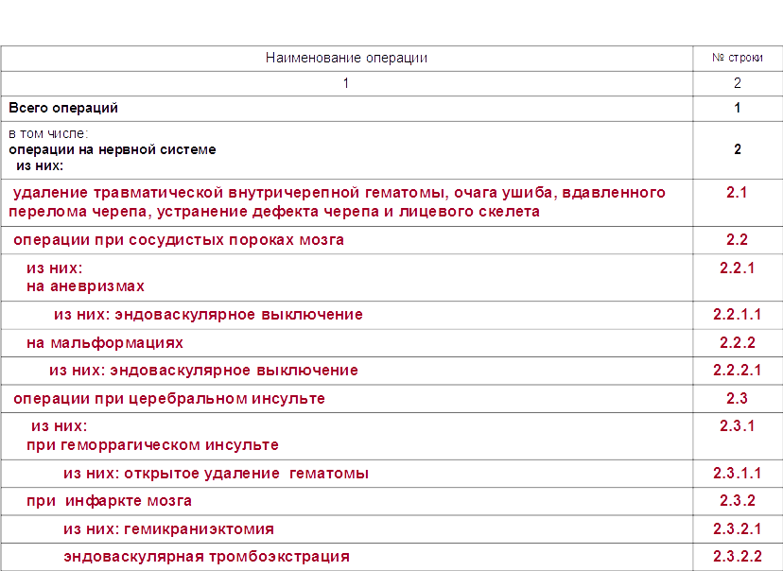
Форма №14
Таблица 4000, 4001

Slide 28
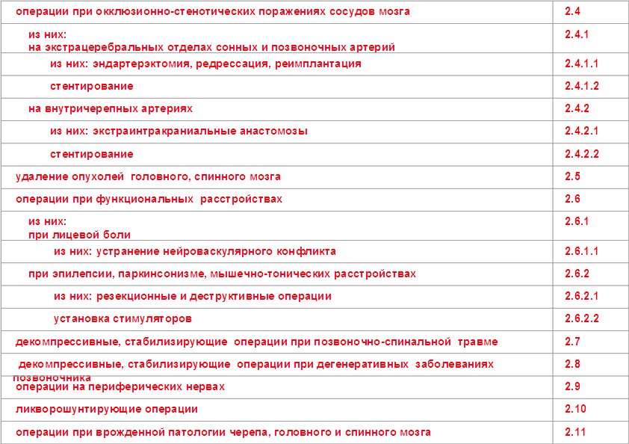
Форма №14
Таблица 4000, 4001

Slide 29
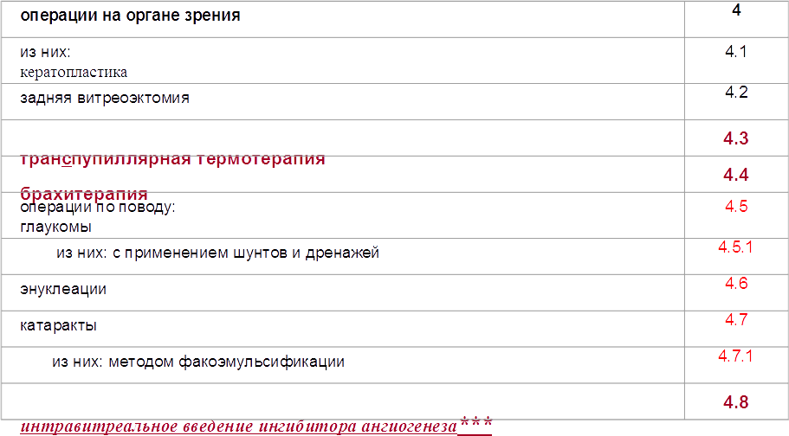
Т. 4000, 4001
***-Этой позиции в таблице 4000 – нет, она только в таблице 4001

Slide 30
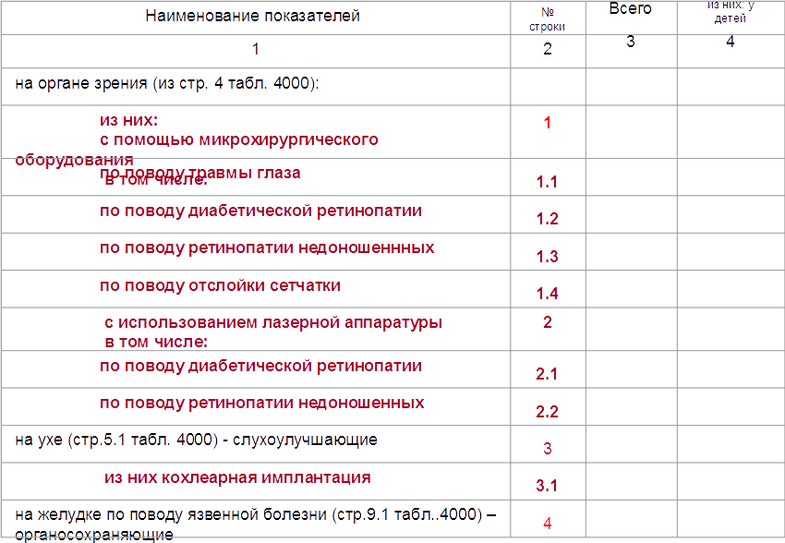
Форма № 14
Т.4000, 4002

Slide 31
КОНТРОЛЬ В ТАБЛИЦАХ 4000 и 4001 ФСН ПО Ф.№14
Таблица 4000: сумма строки 7.3 в графах 3-28 будет состоять из суммы строк 7.3.1 + 7.3.2
Таблица 4000: сумма строки 7 в графах 3-28 будет состоять из суммы строк 7.1 + 7.2 + 7.3 + 7.5
Таблица 4001: сумма строки 7.3 в графах 3-8 будет состоять из суммы строк 7.3.1 + 7.3.2
Таблица 4001: сумма строки 7 в графах 3-8 будет состоять из суммы строк 7.1 + 7.2 + 7.3 + 7.5

Slide 32
Приложения
Приложения к ф. 14 (демография) заполняются медицинскими организациями с большим количеством ошибок: рассчитывают неправильно женское население (Всего= девочки до14 лет+ девушки 15-17 лет+ 50 и старше, также по по КМНС), не указывают кол-во умерших КМНС-это умершие КМНС в ваших стационарах , а не органов ЗАГС, так как не указывается национальность). Не указывается контакты, нет фамилии исполнителей и телефонов.
По приложению о ФАПах: данные сравнить с Формой № 30. Также нет исполнителей и контактов.
Приложение по экстренной хирургии в бумажном виде за подписью руководителя.

Slide 33
Заполнение формы отраслевого статистического наблюдения № 14 дс «Сведения о деятельности дневных стационаров медицинских организаций» за 2016 год
Таблица 1000. Должности и физические лица дневных стационаров медицинской организации
Таблицу 1000 заполняют все медицинские организации, имеющие дневные стационары, в соответствии со штатным расписанием, утвержденным руководителем медицинской организации в установленном порядке.
Сведения о штатных и занятых должностях показываются как целыми, так и дробными числами (0,25, 0,5 и 0,75 должности).
В графах 5, 8 и 11 «Число физических лиц» показывают только основных работников, имеющих трудовую книжку в данной организации.
Внешних совместителей в данные графы не включают, внутренних совместителей показывают как физические лица только один раз на основной занимаемой должности.

Slide 34
Таблица 2000. Использование коек дневного стационара медицинской организации по профилям
Не заполняются сведения по строке 49 «койки скорой медицинской помощи краткосрочного пребывания» графам с 3 по 22.
Обратить внимание, чтобы на койках для детей не указывались сведения о пациентах старше трудоспособного возраста.
В дневных стационарах для детей не заполняют сведения о числе коек для взрослых.
В дневных стационарах для взрослых не заполняют сведения о числе коек для детей.

Slide 35
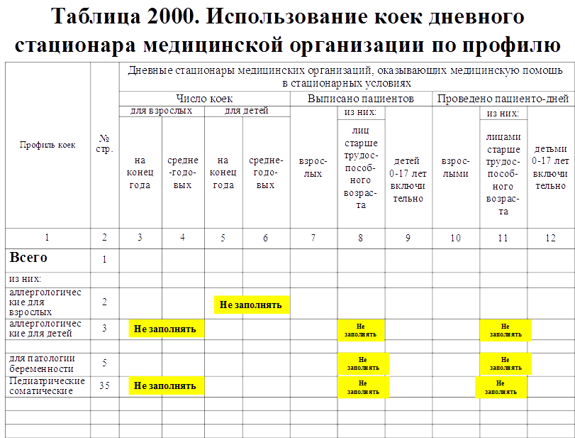
Форма №14 ДС
Не заполнять:

Slide 36
Ф14ДС - Сведения о деятельности дневных стационаров медицинских организаций
Т.2500
Умерло в дневном стационаре при подразделениях медицинских организаций, оказывающих медицинскую помощь в стационарных условиях | 1
из них - детей | 2
в амбулаторных условиях | 3 | 1
из них - детей | 4
на дому | 5
из них - детей | 6
Подразделение | Умерло в ДС в амбулаторных условиях
Участковая больница п. Сибирский Ханты-Мансийский р-он | 1
Всего | 1

